Slide 1
Human Activity Recognition from Wearable Sensor Data Using Self-Attention
CCF B ECAI 2020
Saif Mahmud 1 and M Tanjid Hasan Tonmoy 1

Slide 2
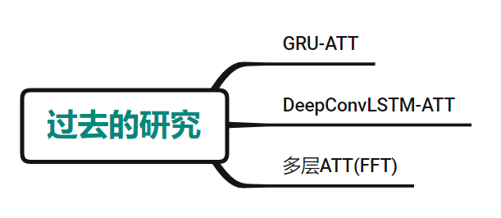
方法
RNN系>自注意力系

Slide 3
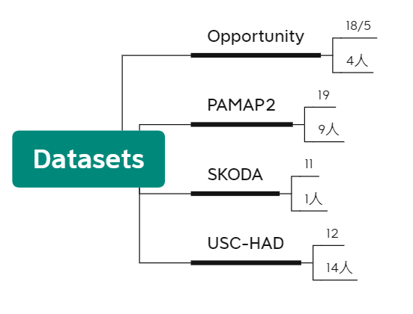
实验跟进
数据集Opportunity，USC-HAD，SKODA，PAMAP2
模型源码理解
数据自行整理
对照原文

Slide 4
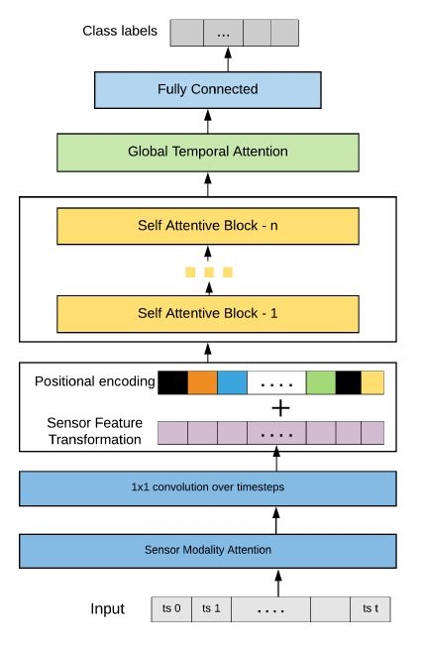
模型
传感器模态注意层
自注意力层
全局时间注意层
全连接层
实则不然

Slide 5
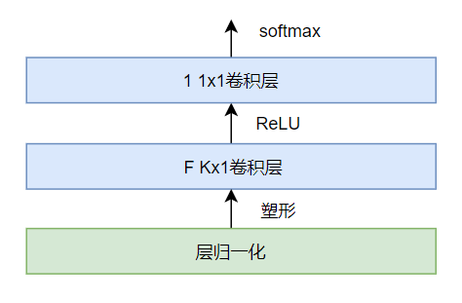
传感器模态注意层
1. 原文，除了根据注意力层的相对重要性，提供权重各异的输入，该机制还允许我们绘制特征图，使模型更易于解释
2. 输入单通道 不等于 传感器通道

Slide 6
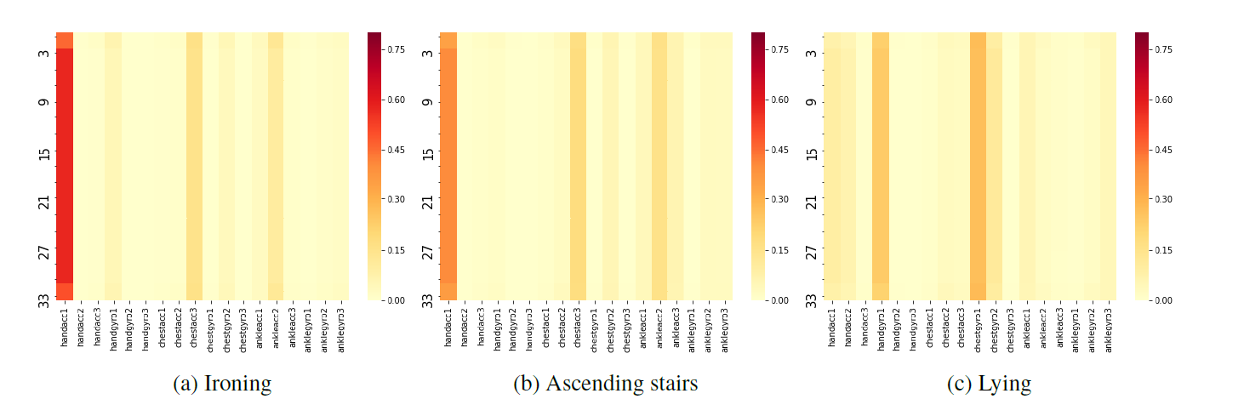
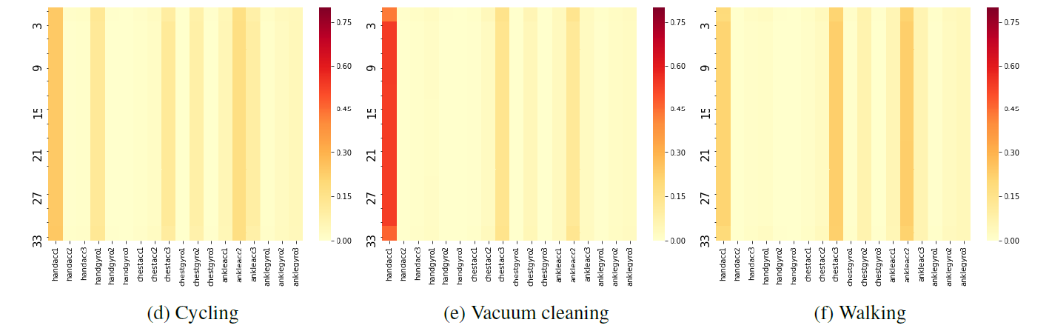
PAMAP2

Slide 7
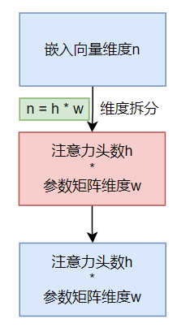
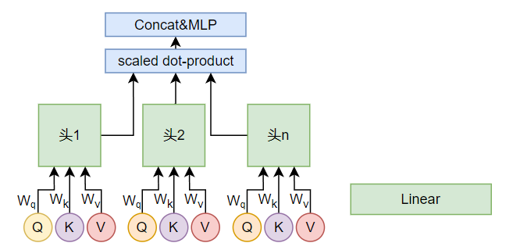
多自注意力
原理（无法从非实现层面阐述的原理）
不在注意隐藏状态，而直接注意传感器模态（创新点）
参数矩阵等同于MLP
输出维度是n（嵌入向量）

Slide 8

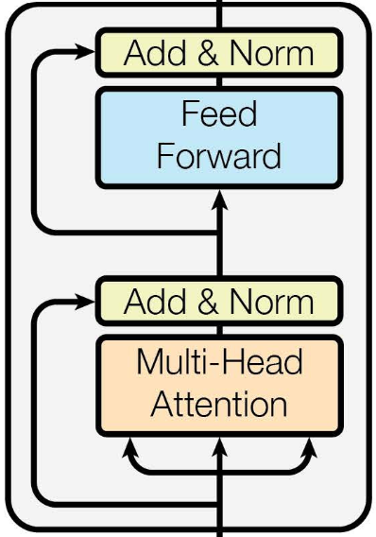
自注意力层？

Slide 9
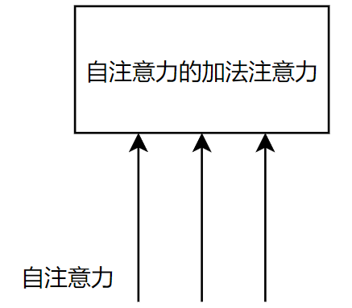
关于全局时间注意层
Hierarchical Attention Networks for Document Classification
https://aclanthology.org/N16-1174.pdf
输入=自注意力的输出
输出=对自注意力的注意

Slide 10
启发
可解释性的工作（创新点2）

